Slide 1
Ljudska: Od barke, ki je po suhem plavala
V zvezek za slovenščino napišite naslov
zgodbe, ki jo boš danes spoznal.

Slide 2
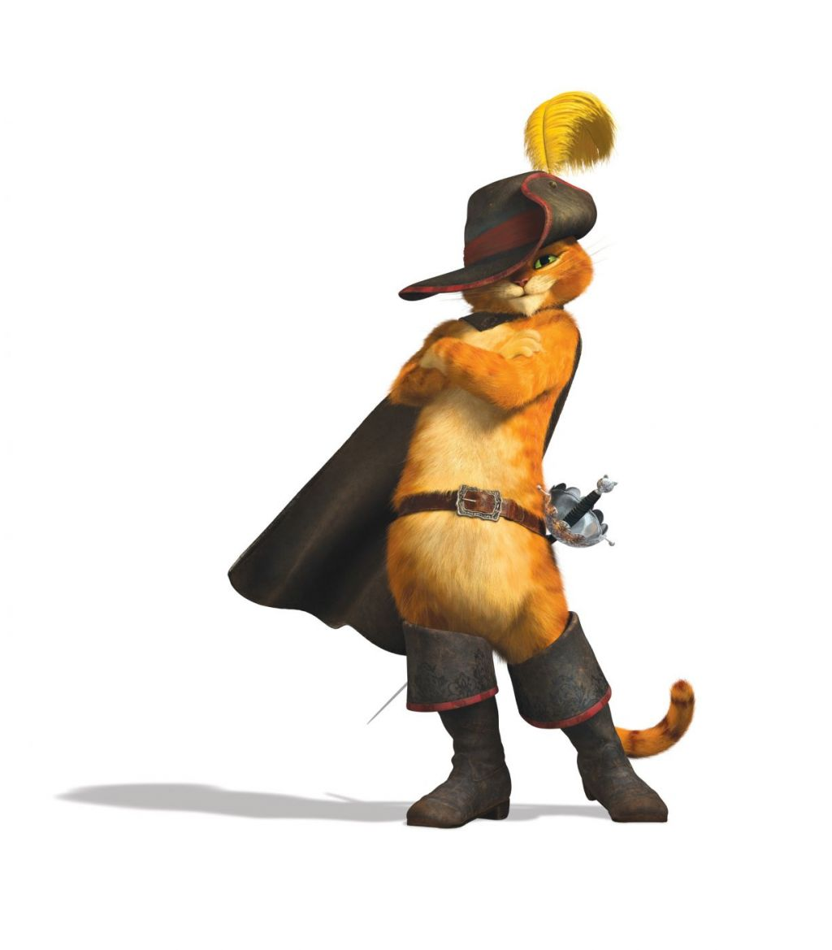
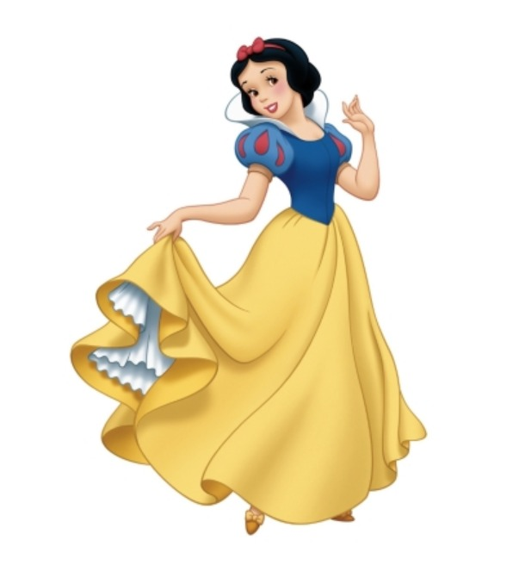
V ZVEZEK POD NASLOVOM ZAPIŠITE ODGOVORE
Naštejte nekaj pravljičnih junakov. Kaj menite, po čem in kako so dobili imena junaki znanih pravljic, kot so Sneguljčica, Rdeča kapica, Obuti maček, Palčica?
Kako bi poimenovali koga, ki lahko spije sod vina?
Kako koga, ki nosi vodo ali snede celega vola?

Slide 3
Značilnosti ljudske pravljice
Pravljica, ki jo boste prebrali, je že zelo stara in ne vemo, kdo jo je napisal (pravimo, da njen avtor ni znan).
LJUDSKA PRAVLJICA ji pravimo zato, ker se je ohranjala s pripovedovanjem in se prenašala z ustnim izročilom iz roda v rod.
Ljudska pravljica ima značilen začetek in konec, osebe nimajo lastnih imen, imajo pa nenavadne, celo čudežne lastnosti. Pogosti so čudežni dogodki, predmeti ali živali. Vključena so pravljična števila, prepovedi, zapovedi, prerokbe.
Na koncu take zgodbe je DOBRO nagrajeno, SLABO pa kaznovano.

Slide 4
Branje odlomka berilo str. 154-157
POIŠČITE BESEDE, KI JIH NE RAZUMETE IN JIH ZAPIŠITE V ZVEZEK. RAZLAGO BESED POIŠČITE NA SPLETU, LAHKO VPRAŠATE STARŠE, BRATE ALI SESTRE
ZGODBO SI PREBERITE NAJPREJ NA GLAS IN POTEM ŠE TIHO.
Med branjem na glas se sprehajajte po stanovanju. Pazite, da se v kaj ali koga ne zaletite.
Medtem ko tiho berete, se namestite v svoj najljubši položaj.

Slide 5
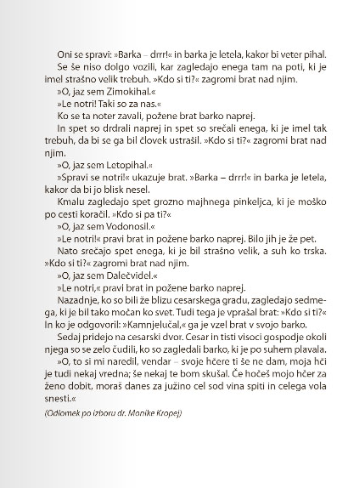
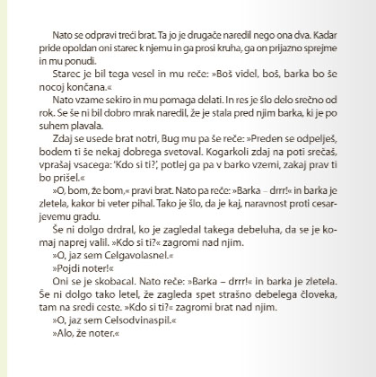

Slide 6
V ZVEZEK ODGOVORITE NA VPRAŠANJA
Naštejte književne osebe, ki se pojavljajo v odlomku. Kakšne so in kaj izvemo o njih? Za vsako izdelajte osebno izkaznico – kartonček z njenim imenom in lastnostmi (pozorni bodite na podatek o tem, kaj zmore posameznik, da je dobil tako ime).
Katere osebe predstavljajo spodnji opisi? Opise prepišite v zvezek in jim pripišite ime ustrezne književne osebe.
prijazen, pripravljen pomagati
strašno velik in suh
močan kot svet
strašno debel človek
nezaupljiv, ceni samega sebe

Slide 7
3. Kakšnega značaja je najmlajši brat v primerjavi s starejšima? Vas je to presenetilo? 4. Katere zapovedi se mora držati, da se mu bo v življenju dobro godilo? Izpišite jo. Kdo mu to pove? Kolikokrat se je mora držati? Ali mu to uspe?
5. Izhajajte s konca odlomka in sklepajte o tem, kako bi nenavadni potniki lahko pomagali najmlajšemu bratu.
6. Kaj menite, kakšna bo nagrada na koncu? Kdo jo bo prejel? Vsi ali
eden? Se vam zdi to prav?
7. Preberite še pravljico Lisica pomaga najti čudežno zdravilo. Primerjajte jo s to O barki, ki je po suhem plavala. Katere podobnosti odkrijete?
8. Staršem pripovedujte, kaj je značilno za ljudsko pravljico. (Pomagajte si s ključnimi besedami: kraj dogajanja, čas dogajanja, imena oseb, nenavadna bitja, čudežni predmeti, zapovedi, nasveti, čudeži, ljudska števila, ponovitve dejanja, dobro premaga zlo, srečen konec.) Svoje ugotovitve zapišite. Uporabite čim več ključnih besed.

Slide 8
Medijska ustvarjalnica
KO KONČATE S PISANJEM, PREGLEJTE, POIŠČITE NAPAKE IN JIH POPRAVITE.
Izberite enega izmed šestih nenavadnih potnikov z barke. Pred ogledalom pripovedujte zgodbo o tem, kako bo vaš junak pomagal najmlajšemu bratu. Zgodbo zapišite v zvezek in jo preberite staršem.
Ali veste, da obstajajo čisto pravi festivali pravljic, kjer pripovedovalci pravljic v živo pripovedujejo pravljice? Pobrskajte po spletu, npr. po www.za2grosafantazije.com

